Slide 1
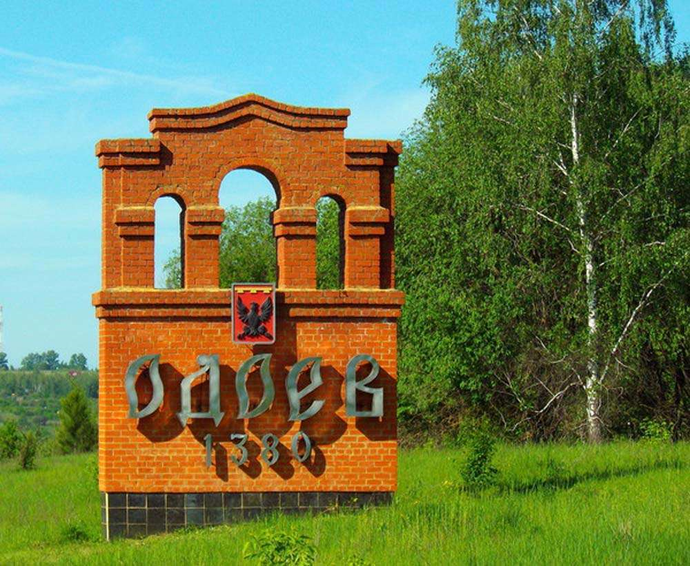

Slide 2
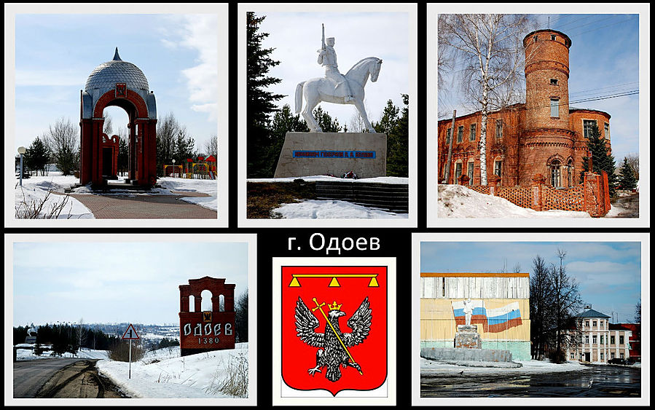

Slide 3
История Одоева
История Одоева
Одоев - один из древнейших городов северо-восточной Руси. В настоящее время районный центр. Занимает площадь 1182 кв.км. в западной части Тульской области.
На естественном возвышении между крутыми берегами полноводной тогда реки Упы и реки Хлевенки возникло поселение. Кто и когда поселился здесь неизвестно. Остается загадкой и происхождение его названия.
Первое летописное упоминание Одоева связано с событиями 1380 года на Куликовом поле. Под древним Одоевом остановилось войско литовского князя Ягайло, двигавшееся на встречу со своим союзником Мамаем. Получив здесь известие о поражении татар, литовцы спешно убрались восвояси.
В 12 веке Одоев входит в состав Черниговского княжества, позже – Новосильского. Предположительно с 1375 года, в связи с переездом сюда «от засилия татарско
го» новосильского князя Романа Семеновича, Одоев стал столицей княжества Одоевского.
Больше века эта земля находится в центре столкновения интересов Руси, Литвы и Золотой Орды. Неоднократно огнем и мечом проходили враги по этим местам, опустошая все на своем пути, превращая жителей в живой товар на невольничьих рынках Востока.
В 1494 году, по договору между Литвой и Московским государством, Одоевское княжество навсегда отошло к Москве. Прикрывая Российское государство с юга, Одоев принимает на себя набеги крымских татар на протяжении 16 и 17-го веков.
В 1562 году Одоевское удельное княжество было взято Иваном Грозным «под себя», а последний правящий князь Никита Романович Одоевский был замучен по его приказу.
Став служилым городом царя, Одоев был включен в оборонительную линию Большой засечной черты. Иван Грозный лично проверял состояние одоевской крепости.
После очередного разорительного набега крымских татар ее спешно восстанавливали. В настоящее время на месте крепости сохранились искусственные земляные валы. Роль форпоста на южных рубежах нашей страны Одоев выполнял до второй половины 17 века.
В начале 18 века Одоев числился городом Киевской губернии, потом – Смоленской, Московской, а с 1777 года уездным городом Тульской губернии.

Slide 4
В 1777 году Екатерина II утвердила герб Одоева. В указе по этому поводу говорилось, что поскольку «город сей» прежде принадлежал Черниговскому княжеству, то и сам герб Чернигова должен принадлежать ему. В красном поле черный одноглавый орел в правых когтях держит золотой крест, диагонально положенный. Но в верхней части герба имеется золотое титло, которое выражает отношение Одоева к Чернигову как части к целому.
В 1779 году ею был подписан оригинальный вариант плана застройки Одоева, подготовленный Петербургской комиссией строений, который был искусно подчинен своеобразной топографии местности.
До 19 века большая часть построек были деревянные, позже преимущественно каменные. Наряду с двухэтажными особняками наиболее состоятельных купцов появляются административные здания: уездное собрание, городская управы, тюрьма, женская гимназия. Многие из этих зданий сохранились до сих пор в хорошем состоянии. Архитектор В.И. Плужников в очерке, посвященном архитектурному наследию нашего города, отмечает, что и сегодня «…удивляет высокий уровень жилой архитектуры в форме классицизма, уцелевший в Одоеве…».
В 19 веке Одоев город купеческий. Главным торговым маршрутом была судоходная Упа. При сравнительно небольшом населении город имел шесть постоялых дворов, которые заполнялись во время торгов и ярмарок. В базарные и праздничные дни в городе устраивались кулачные бои, а на ипподроме – скачки рысаков.

Slide 5
Славился Одоев своими садами и летом весь утопал в их роскошной зелени. Фруктовые сады были и у каждого помещика и у многих крестьян. Существует придание, что сделанная из одоевских «антоновок» пастила подавалась на стол самому Ивану Грозному.
История Одоева неотделима от истории православия. В первой четверти 16 века в селе Анастасово в двух верстах от Одоева князьями Воротынскими был построен Рождества Пресвятой Богородицы мужской монастырь – один из старейших в губернии. Упраздненный в конце 18 века, полуразрушенный в годы советской власти и вновь возрожденный к жизни в начале 21 века. К концу 19 века в Одоеве существовало шесть каменных церквей. В настоящее время сохранилась одна – действующий Свято-Троицкий храм. Остальные уничтожены полностью или частично. Первые храмы в городе по преданию были построены князьями Одоевскими и в них находились иконы, привезенные ими из Греции.
Сменив статус столицы удельного княжества на небольшой провинциальный уездный городок, Одоев сохраняет себя как культурный центр. Первое уездное училище для мальчиков (1803 г.) и первая женская гимназия в Тульской губернии (1832 г.) открываются именно в Одоеве.
В 1842 г. по инициативе местного дворянства начинает работать любительский театр. Сборы от спектаклей направлялись в помощь бедным жителям города и уезда. После 1917 года театр продолжает свою работу и становится почти профессиональным. В 1912 году при городской пожарной части был основан самодеятельный духовой оркестр. Танцевальные мелодии, классическая музыка и марши звучали летом в городском саду, а зимой на катке. Открывшаяся в 1919 г. детская музыкальная школа преобразована в настоящее время в Школу искусств с музыкальным и художественным отделениями.
Экономика района носила аграрный характер. В 1926 г. населенный пункт Одоев был переведен в разряд сельских поселений, а с 1959 г. отнесен к категории рабочих поселков.
В настоящее время Одоев – один из десяти населенных пунктов Тульской области, занесенных в список исторических поселений России.

Slide 6
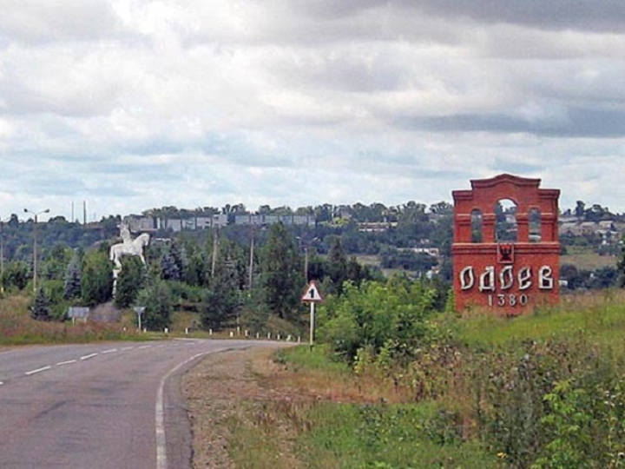

Slide 7
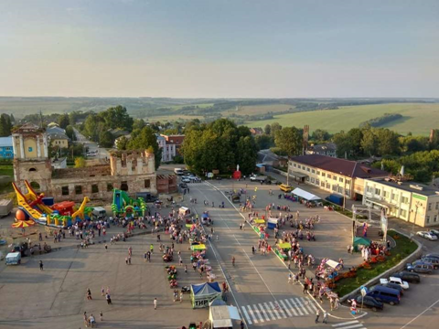

Slide 8
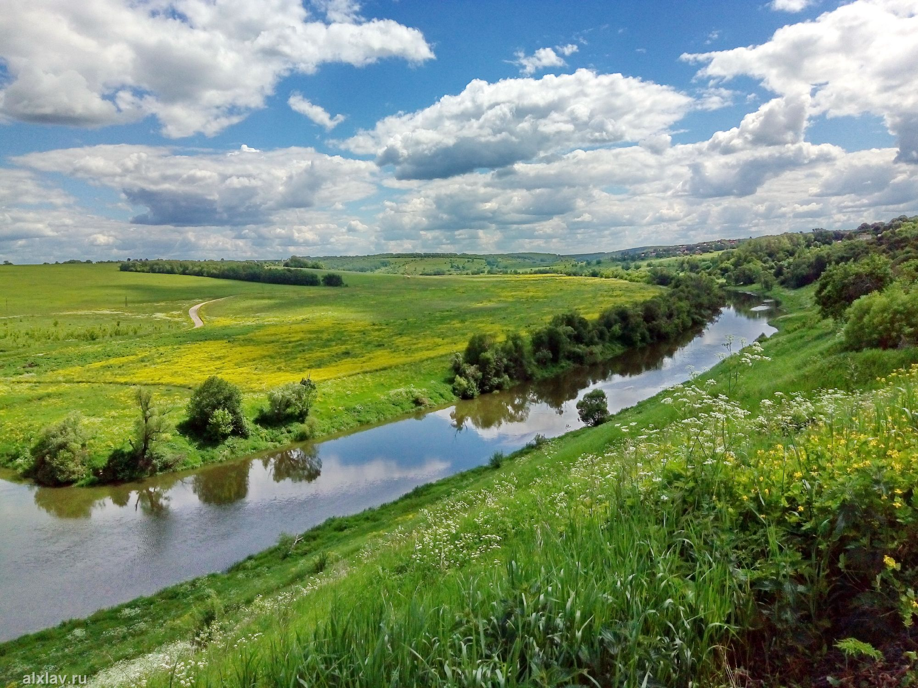

Slide 9
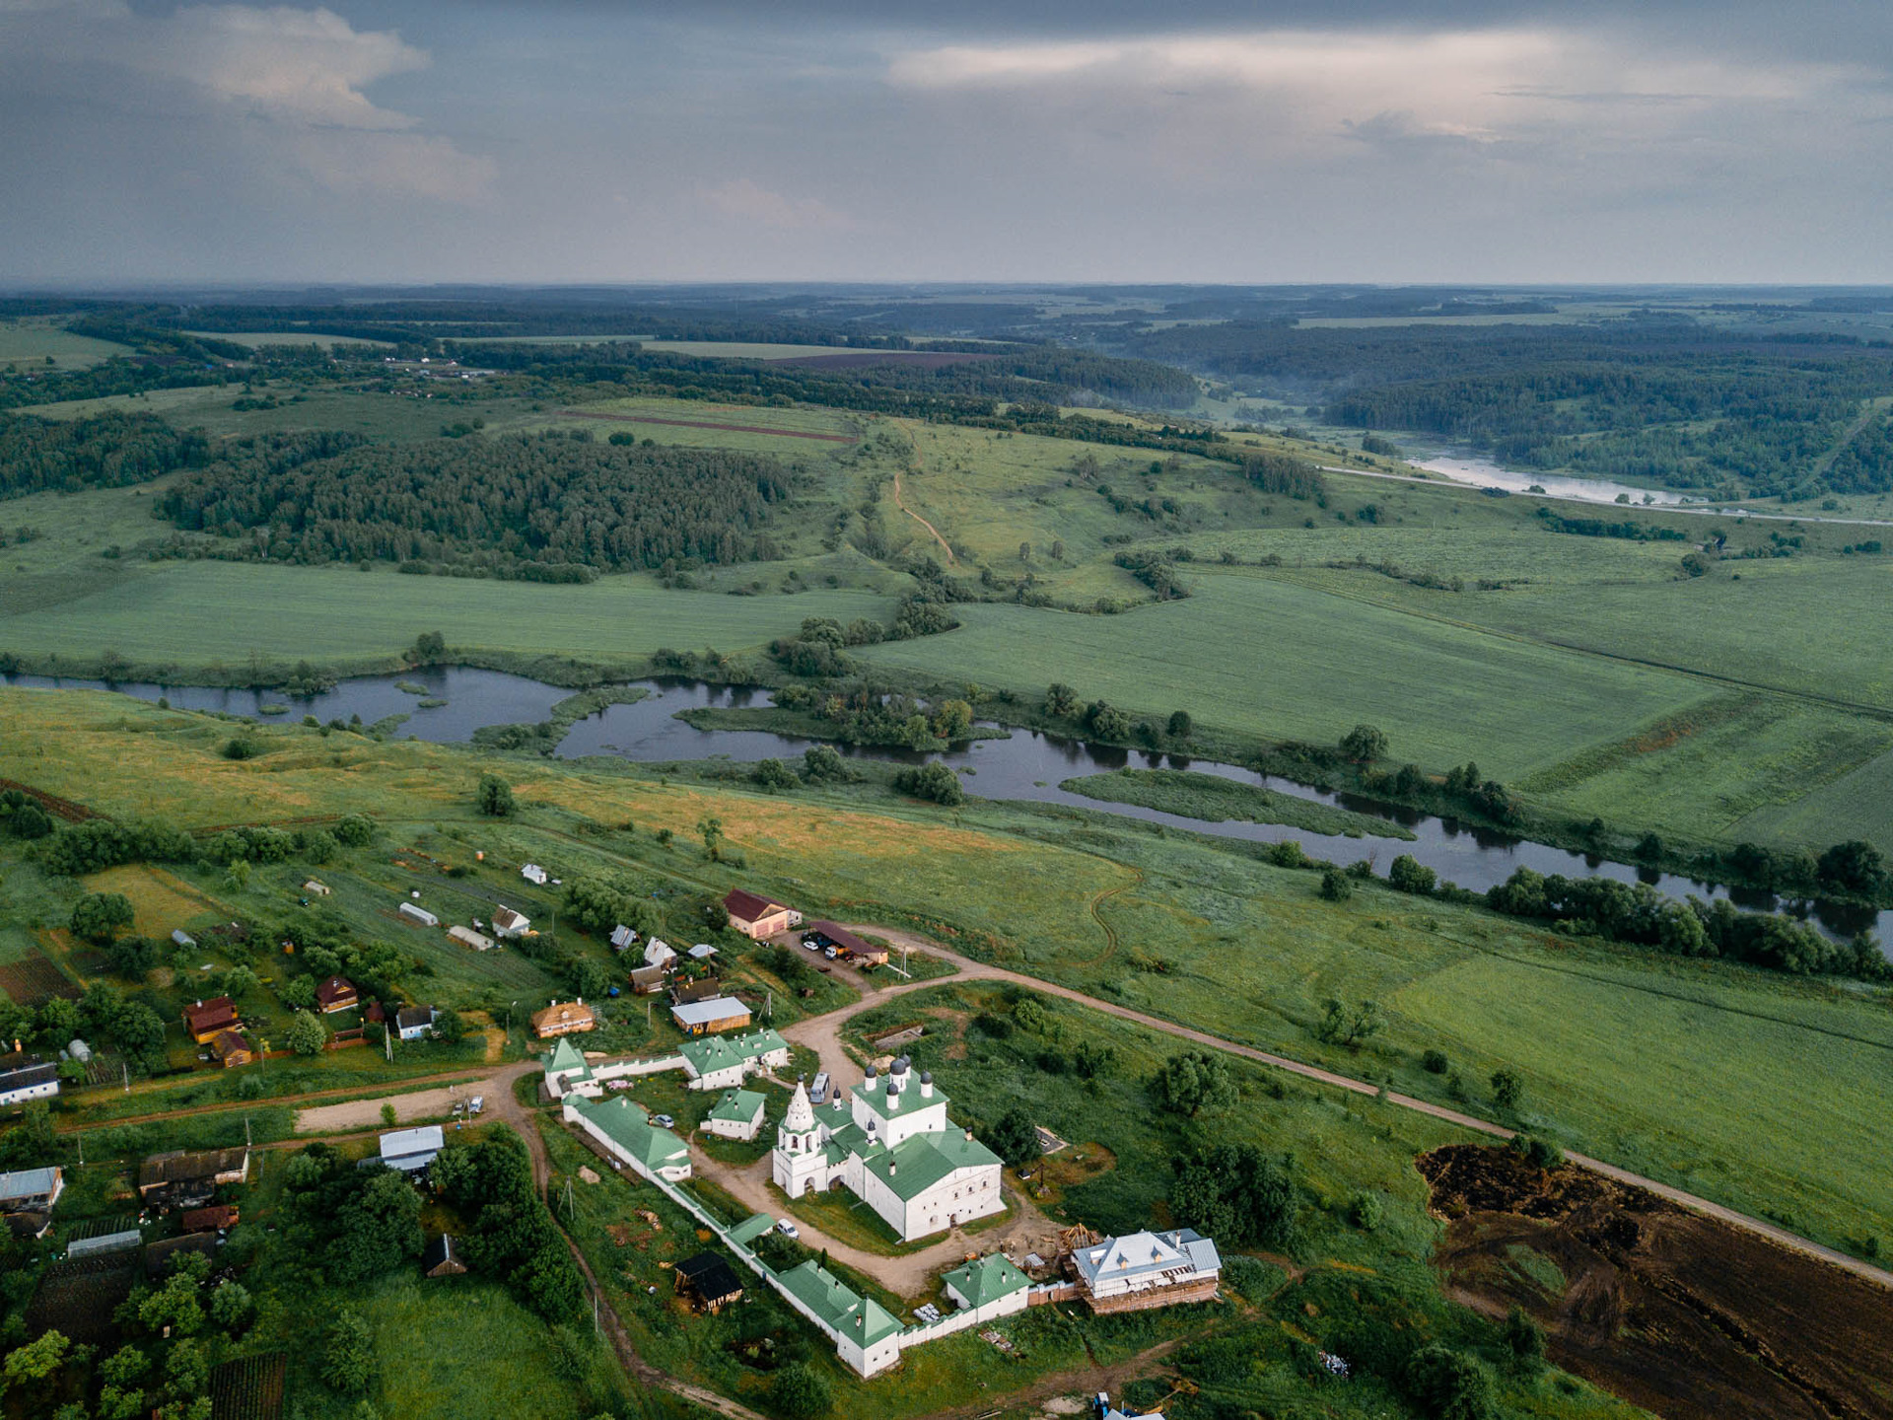

Slide 10
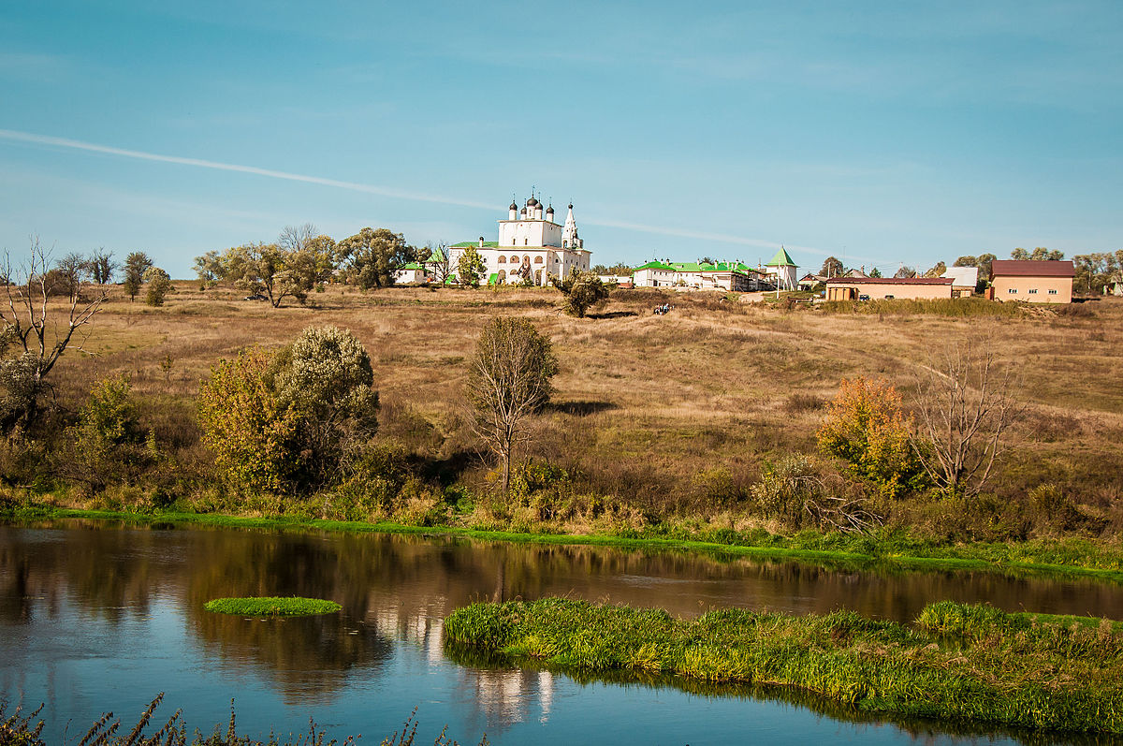

Slide 11
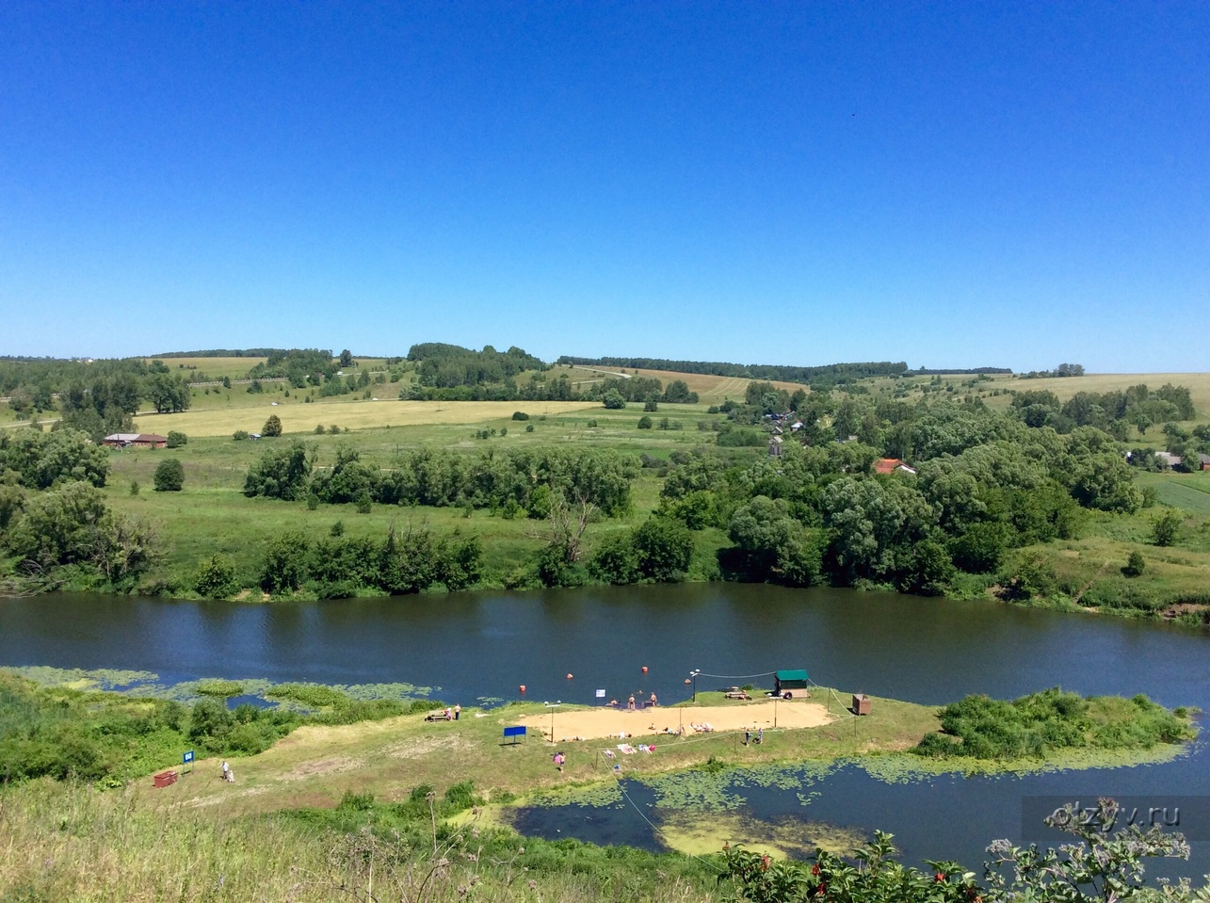

Slide 12
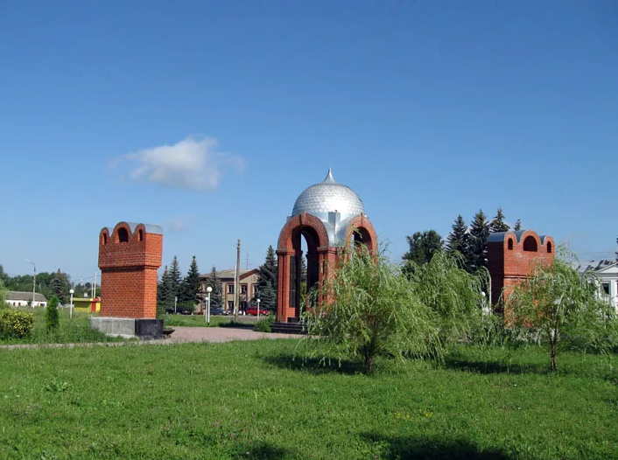

Slide 13
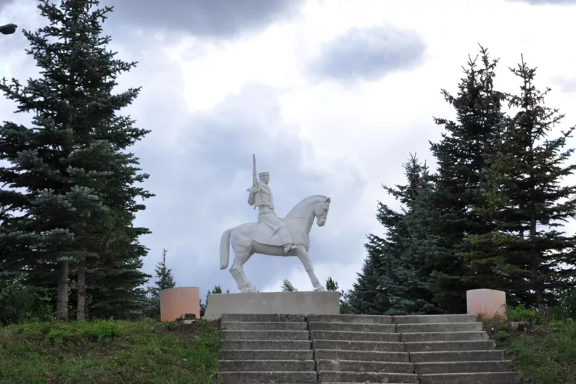

Slide 14
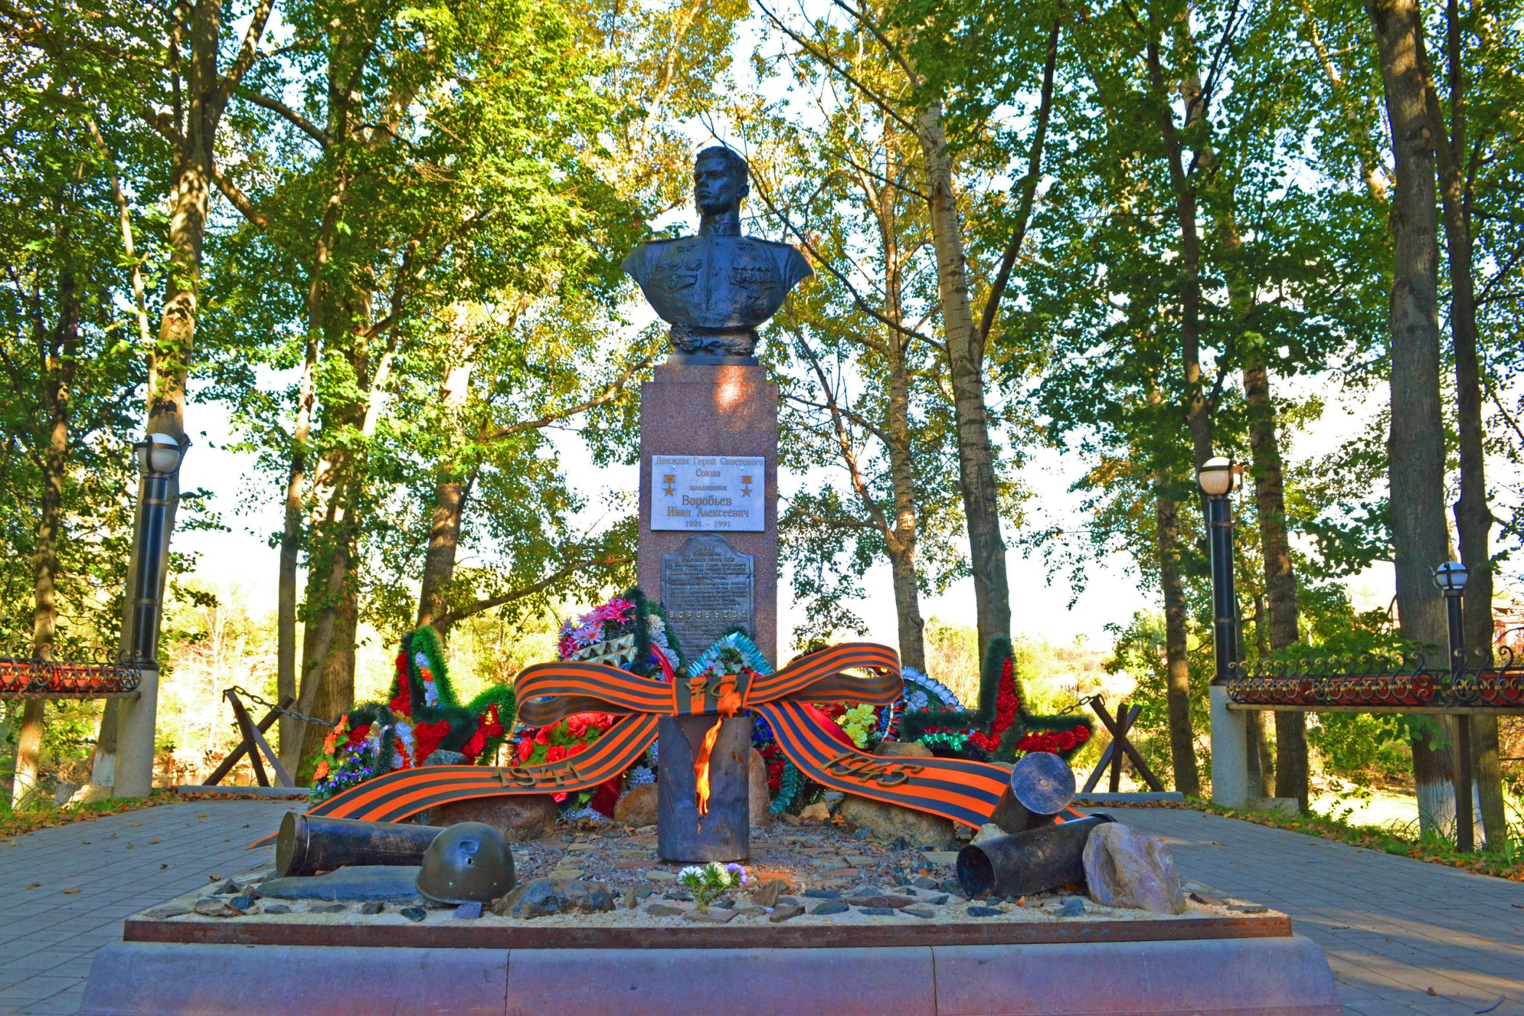

Slide 15
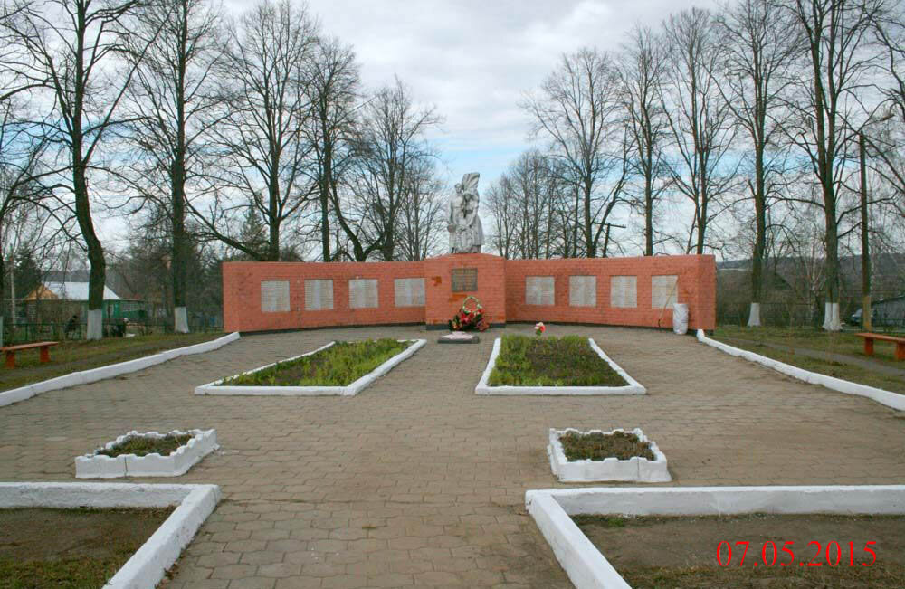

Slide 16
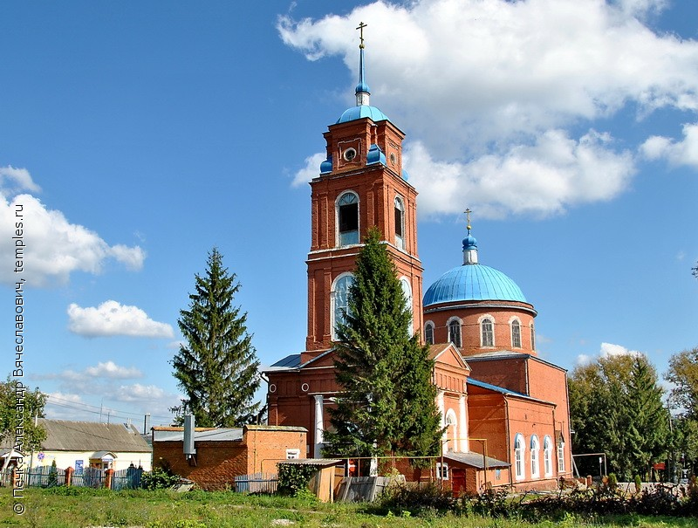

Slide 17
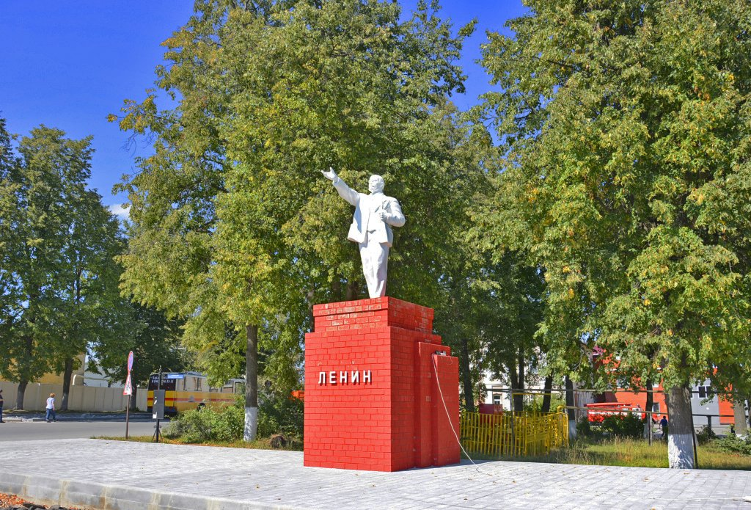

Slide 18
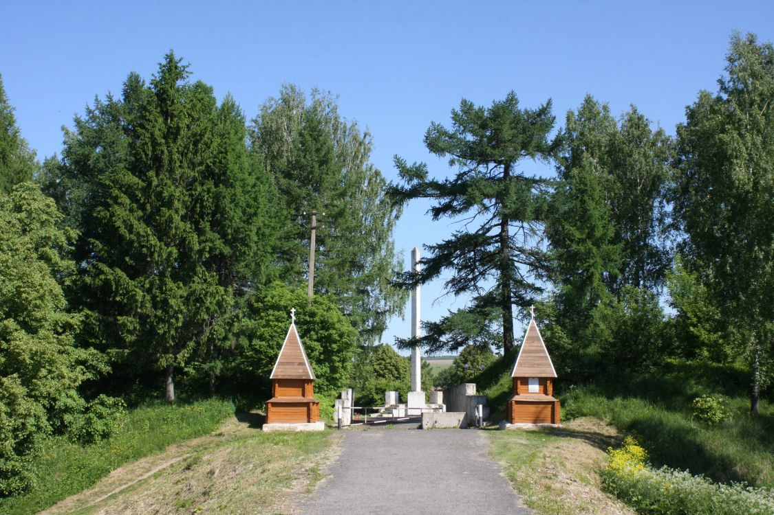

Slide 19
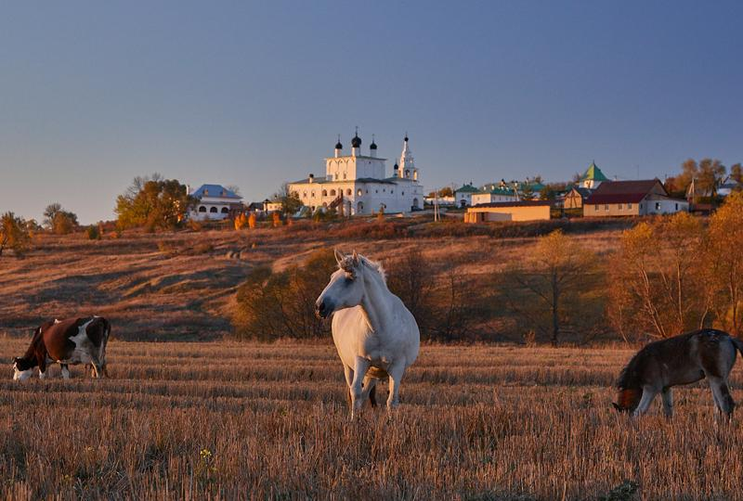

Slide 20
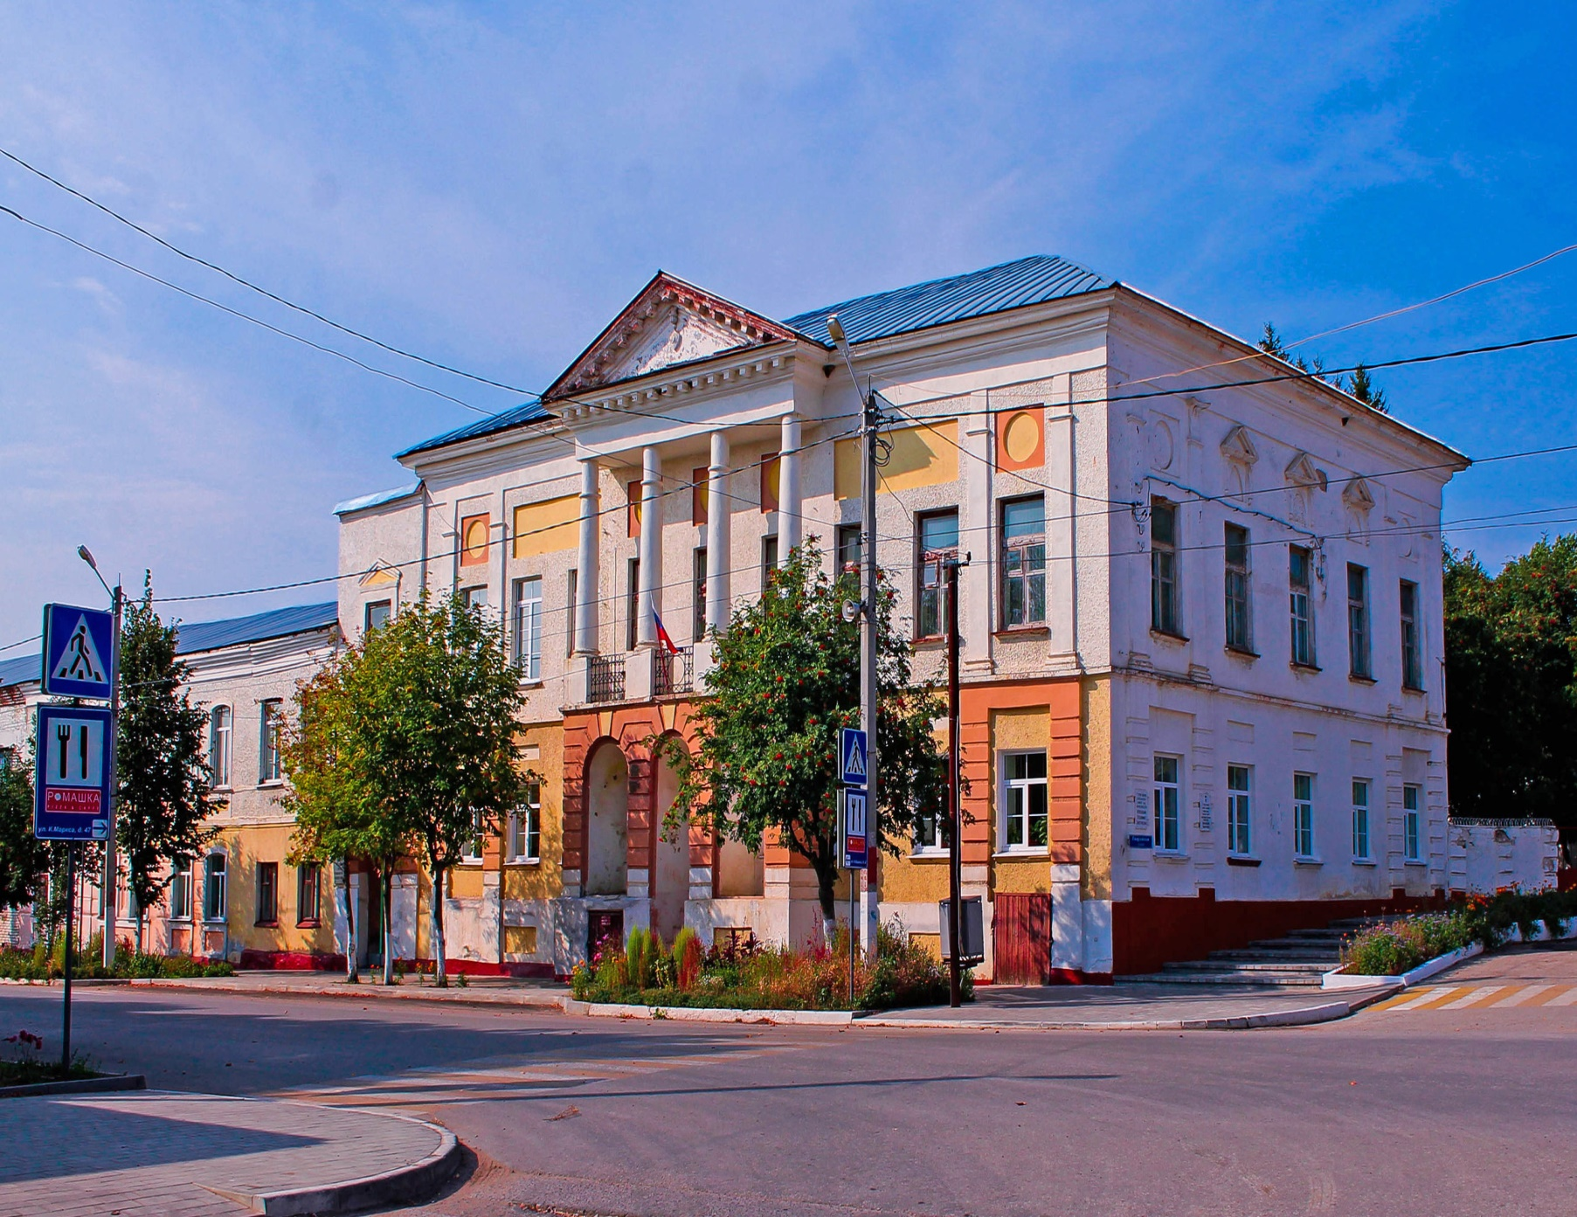

Slide 21
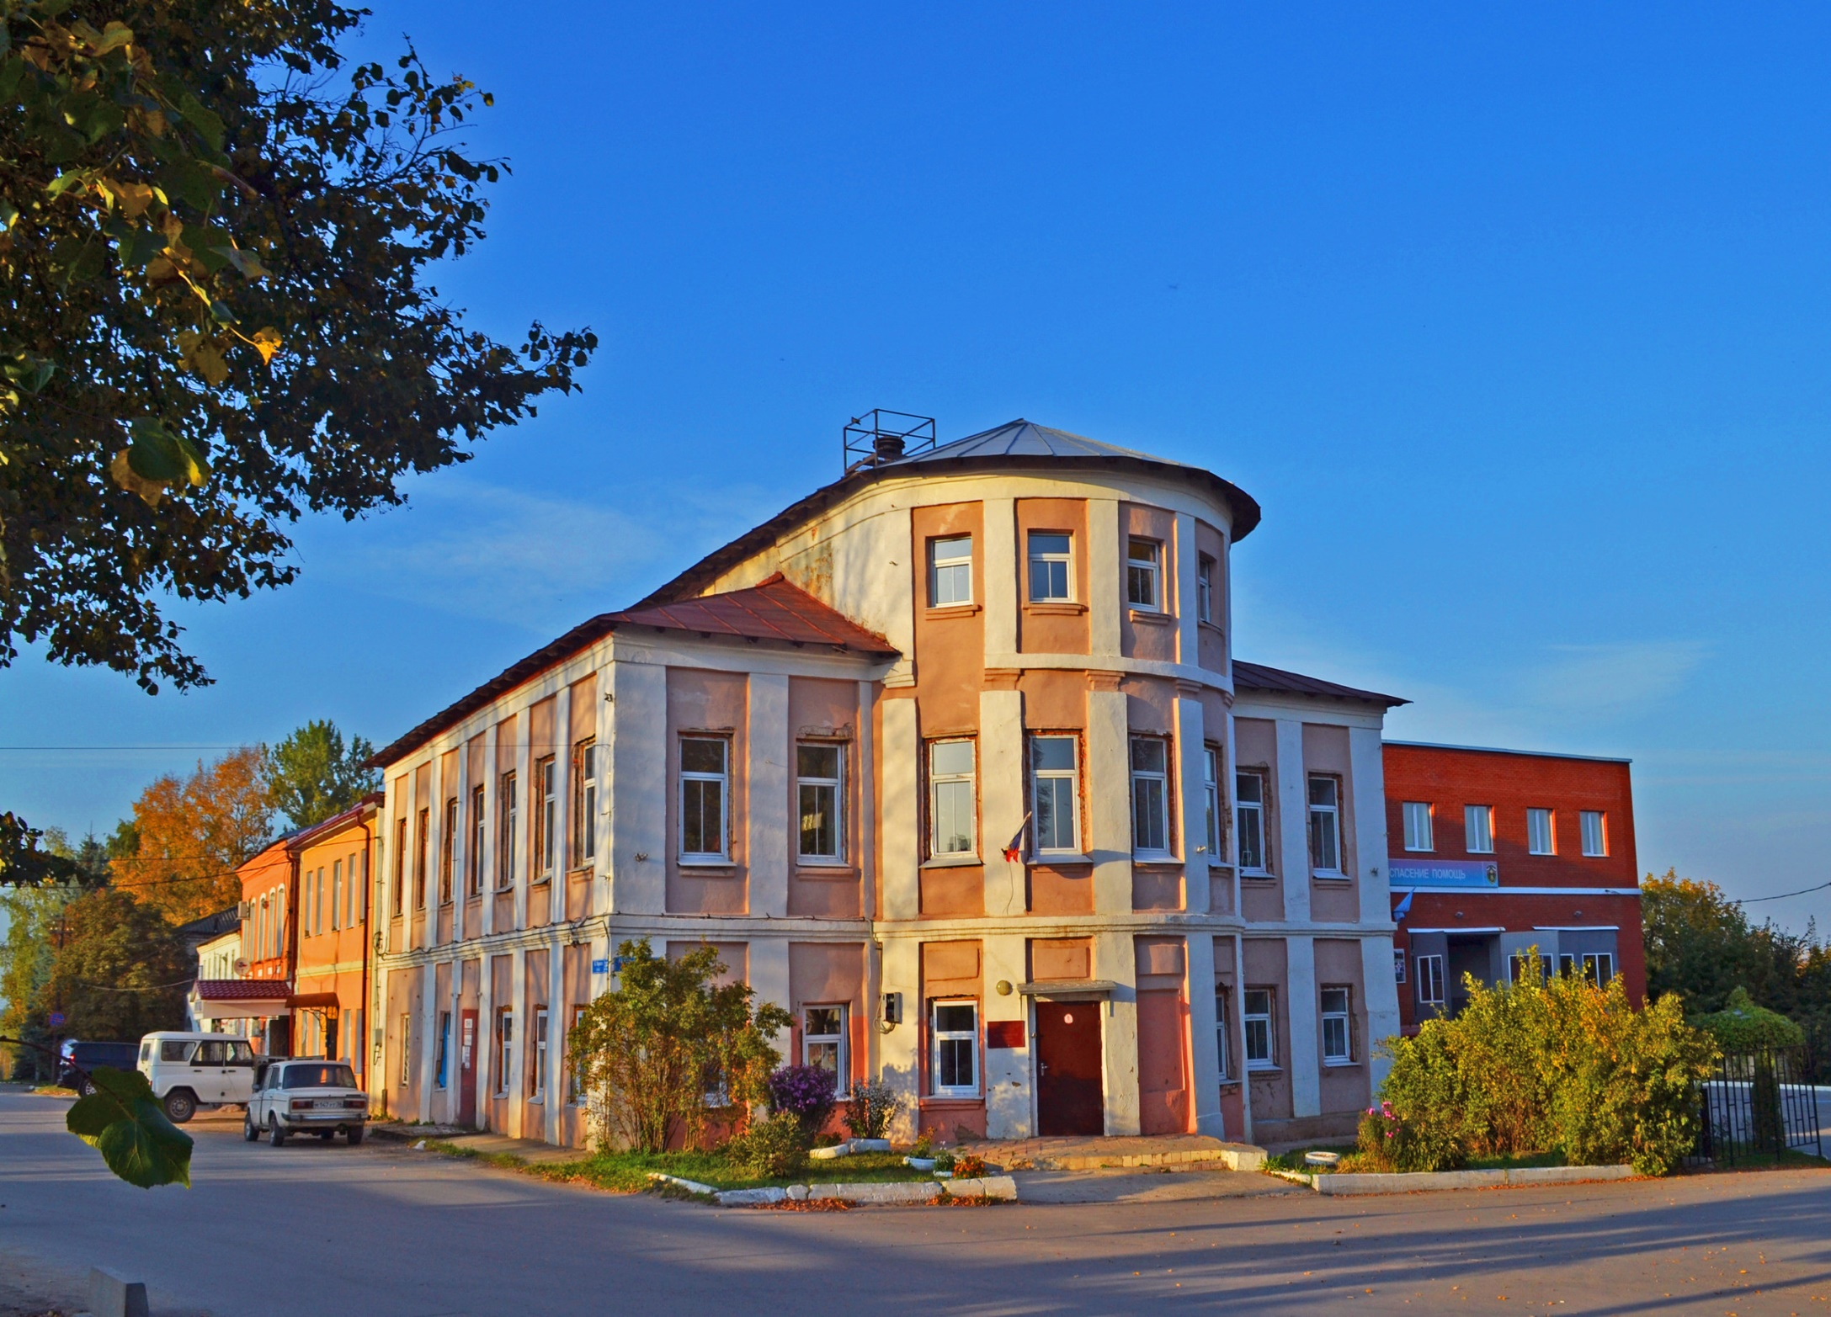

Slide 22
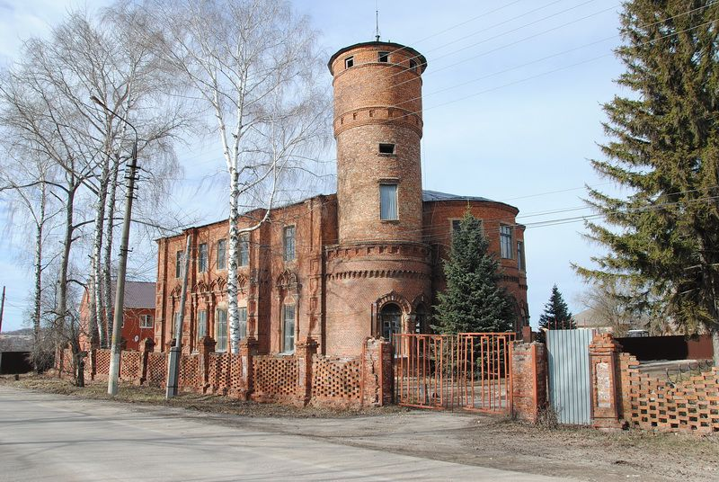

Slide 23
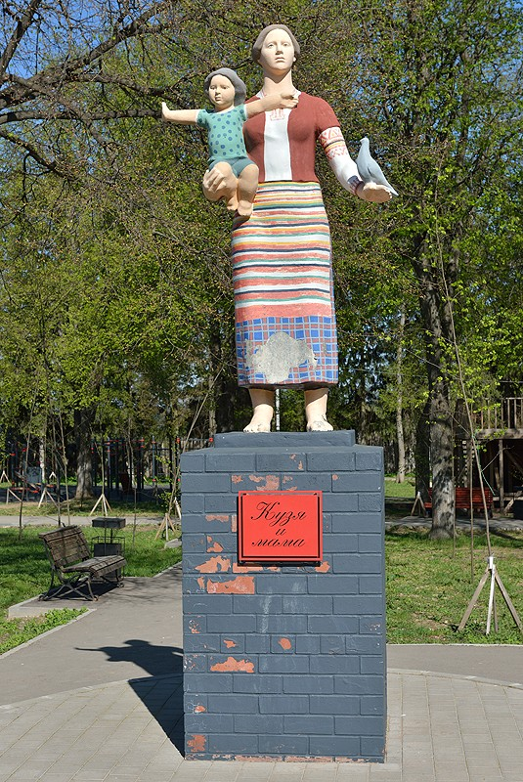

Slide 24


Slide 25
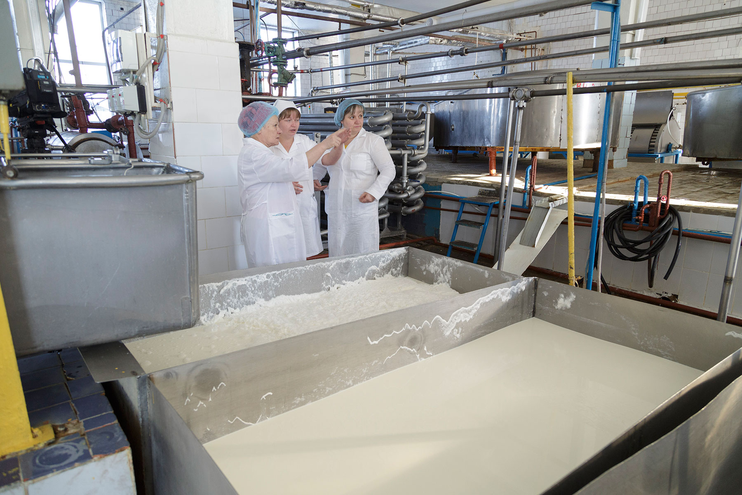

Slide 26


Slide 27
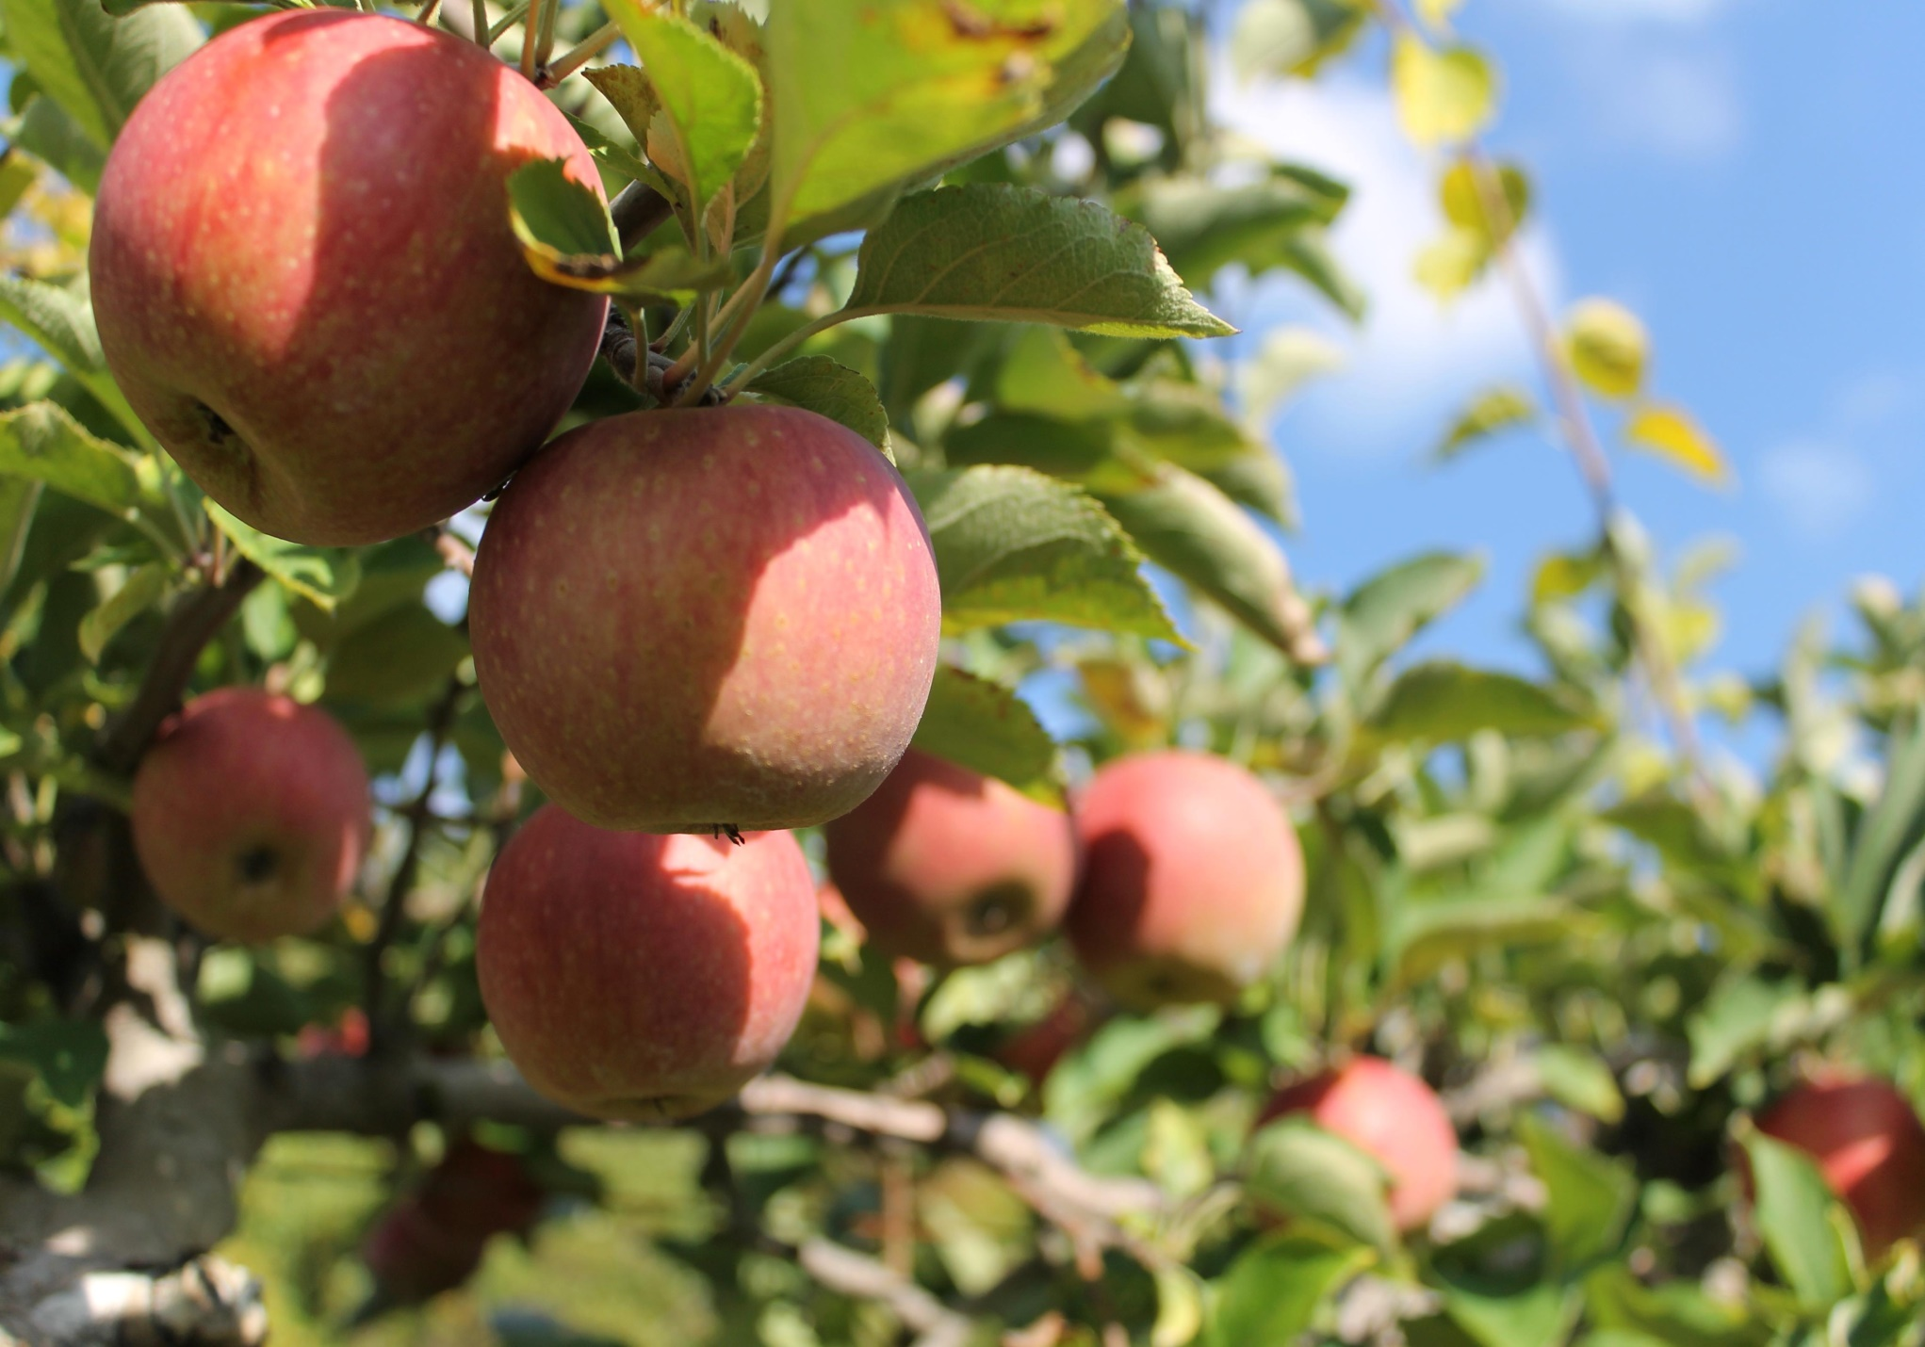

Slide 28
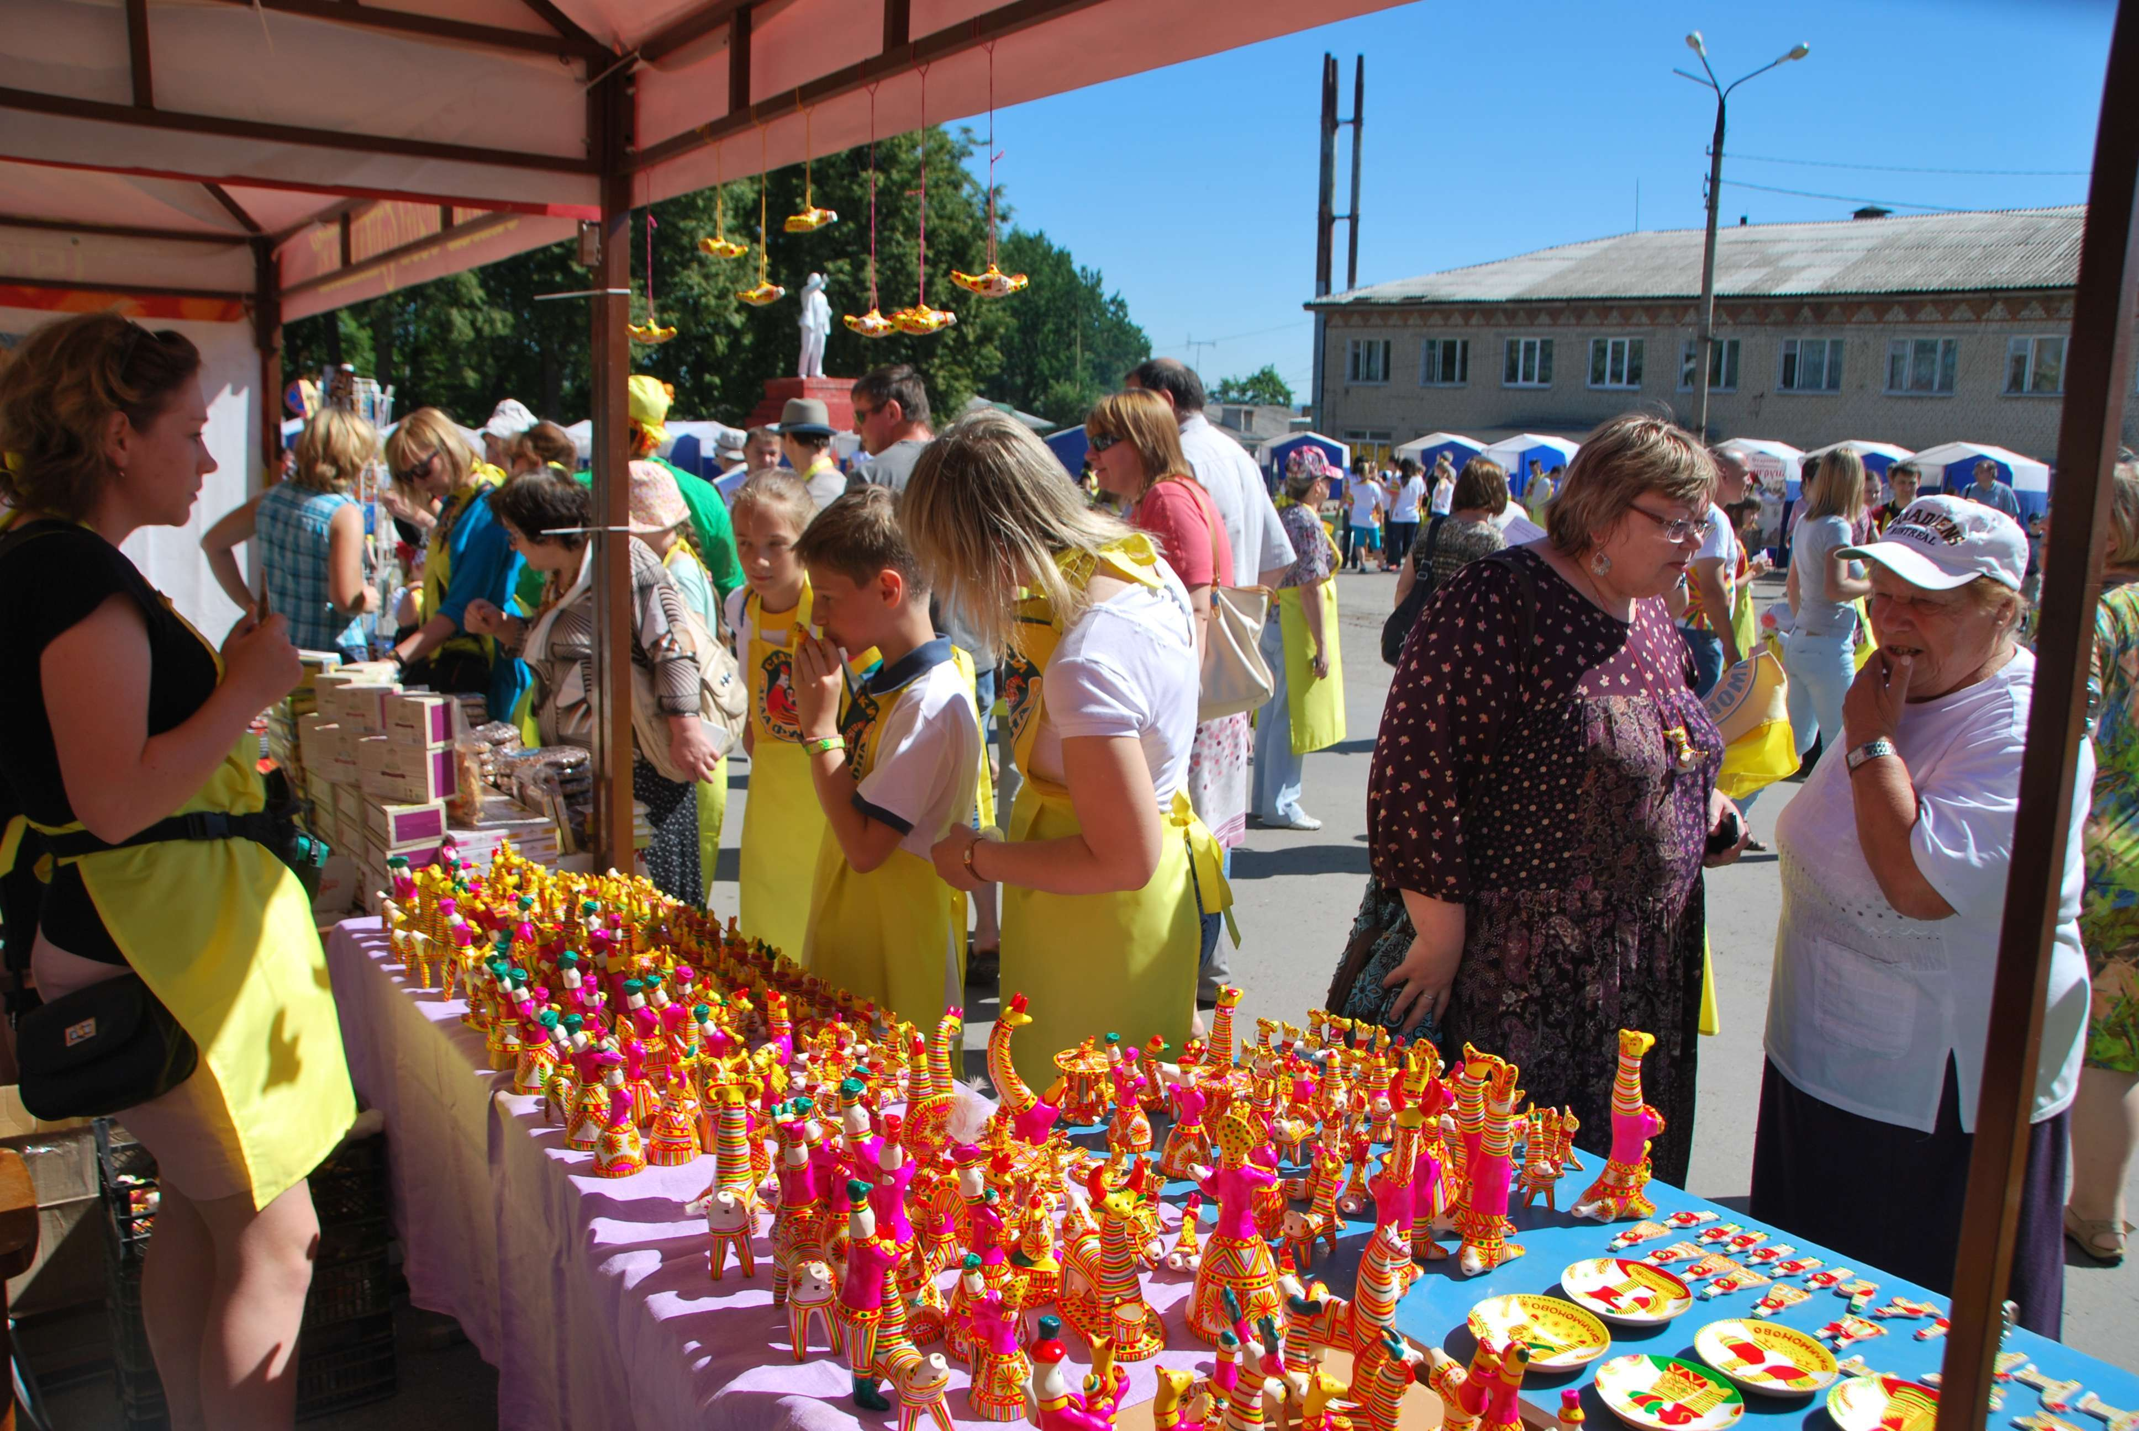

Slide 29
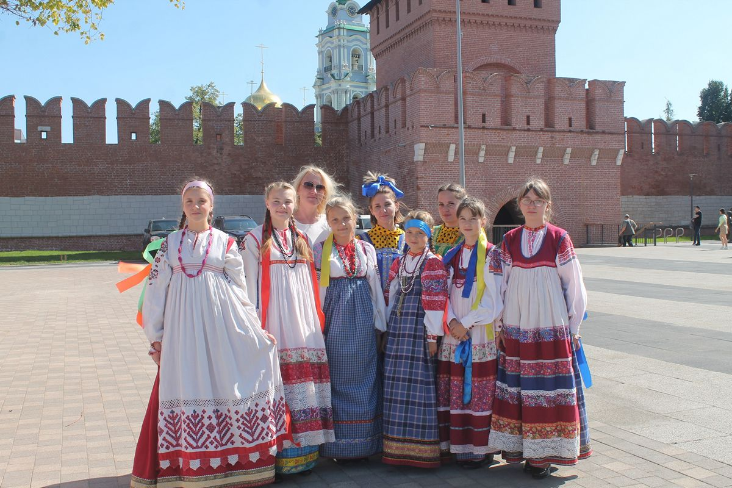

Slide 30
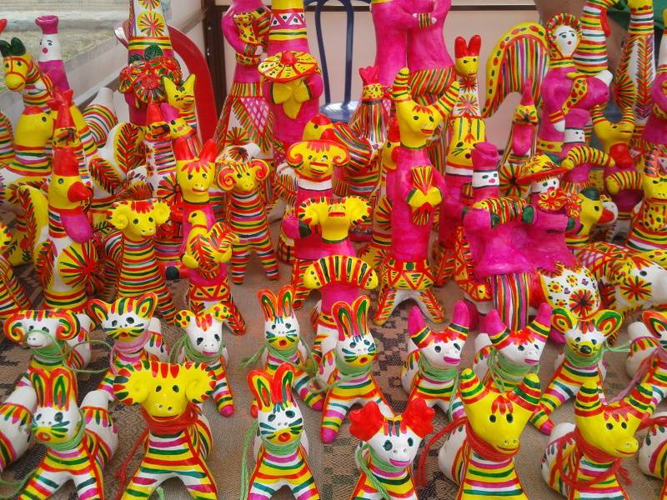

Slide 31
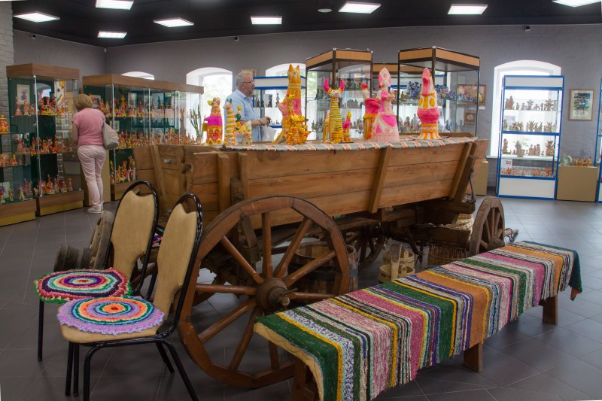

Slide 32
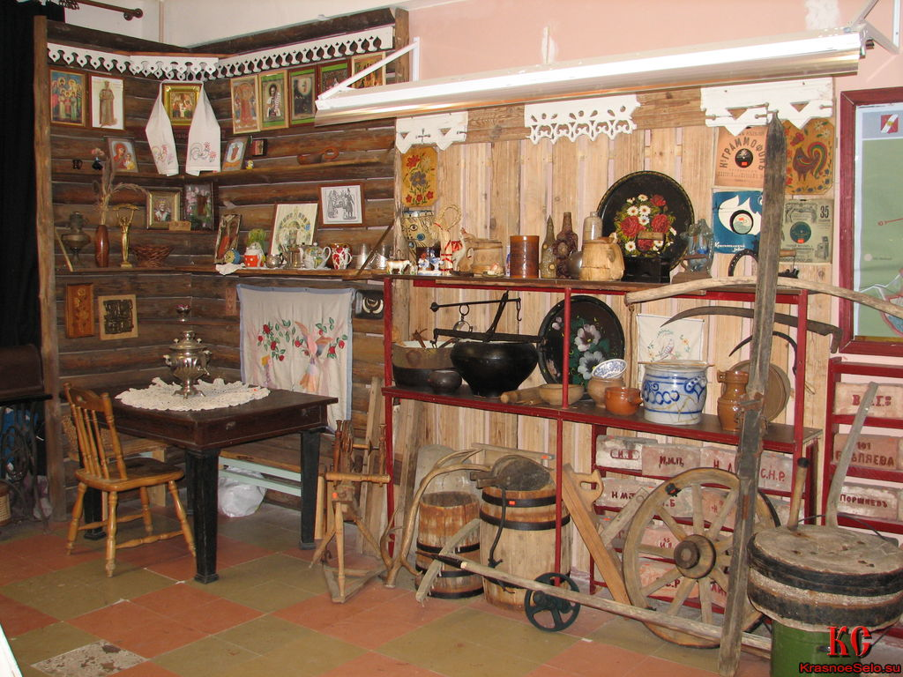

Slide 33
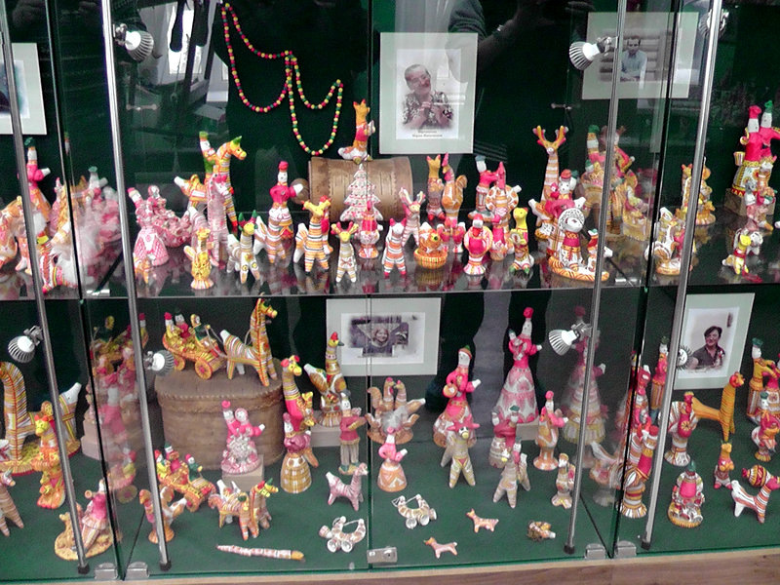

Slide 34
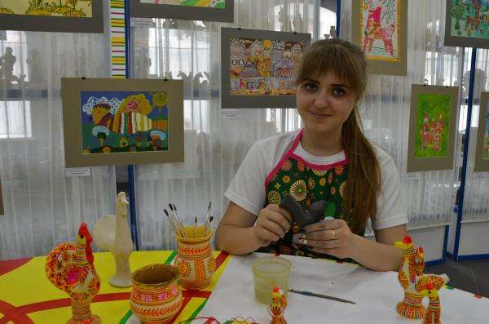

Slide 35
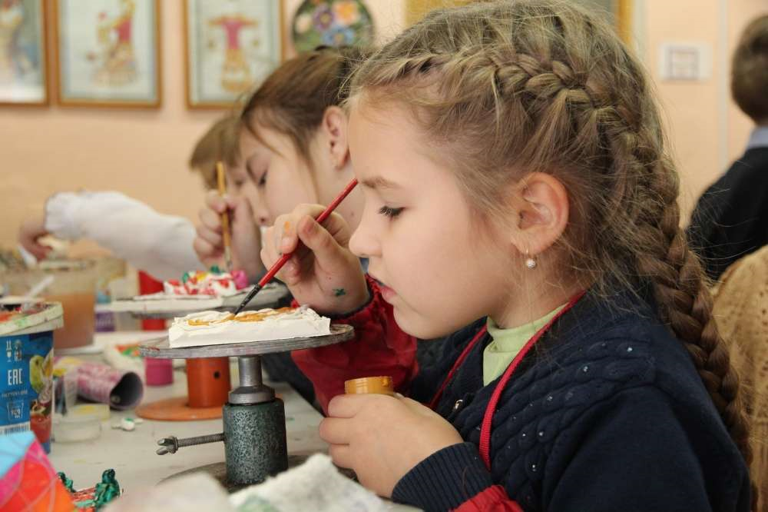

Slide 36
